Slide 1

Reunión de Medio Termino del Proyecto CLME+, 18-20 junio 2018, Panamá
Tema 9 de la Agenda
Alianza y Asociación CLME+
Catalizando la ejecución del Programa de Acciones Estratégicas de los Grandes Ecosistemas Marinos del Caribe y de la Plataforma Continental del Norte de Brasil

Slide 2
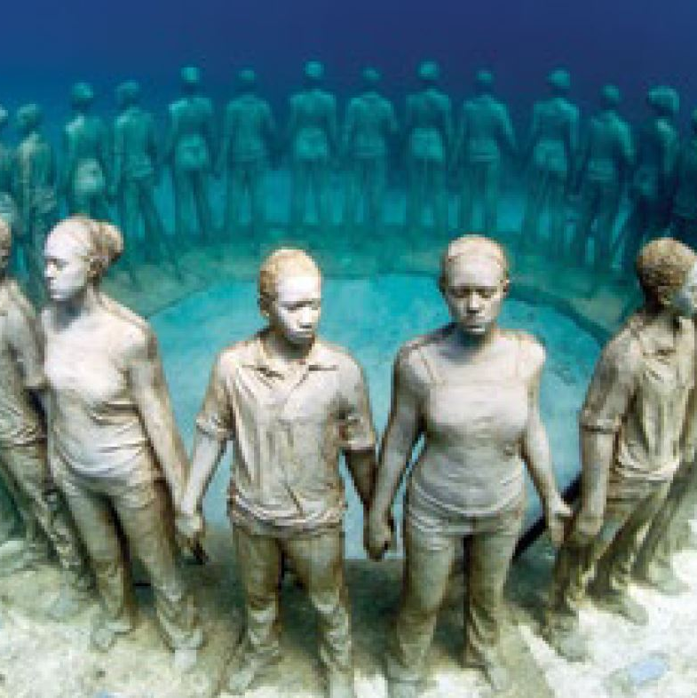

Esta Presentación:
Mandato
Experiencias globales existentes
Que son la Alianza y la Asociación CLME+
Asociación: Membresía Núcleo y de Suscriptores
Términos de Referencia (TdR)
Estado actual
Miembros potenciales de la Asociación
1er Foro de la Asociación CLME+ – septiembre de 2018

Slide 3
MANDATO
El PAE del CLME+
El PAE del CLME+
ha sido creado como un programa marco:
Al mejorar la cooperación y coordinación en la región y entre las organizaciones, los países, los sectores y las personas, establecerá las condiciones propicias para la formación de importantes sinergias"

Slide 4
MANDATO
EL “DOCUMENTO DE PROYECTO”
del Proyecto CLME+
“La insuficiente comunicación, coordinación e intercambio de información entre los actores clave primarios y entre la multitud de proyectos, actividades e iniciativas existentes y planeadas en la región constituyen una barrera importante para el logro pleno de los beneficios sociales y ambientales”.
El establecimiento de una “Asociación Global para la ejecución del Programa de Acciones Estratégicas del CLME+” (la “Asociación CLME+”) fue, por lo tanto, incorporado como un producto esperado en el Marco de Resultados del Proyecto CLME+
(COMPONENTE 5)

Slide 5
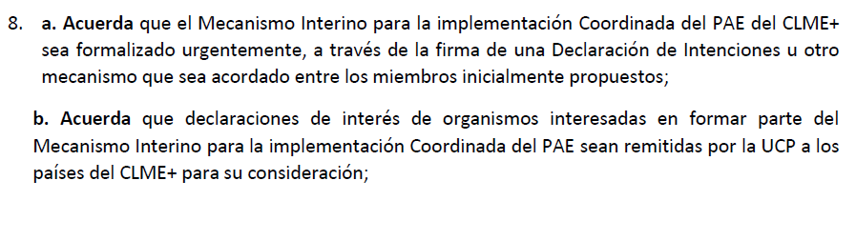
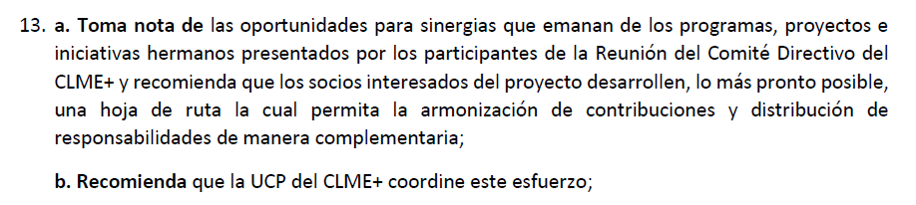
MANDATO
DECISIONES DEL 1er COMITÉ DIRECTIVO DEL PROYECTO CLME+

Slide 6
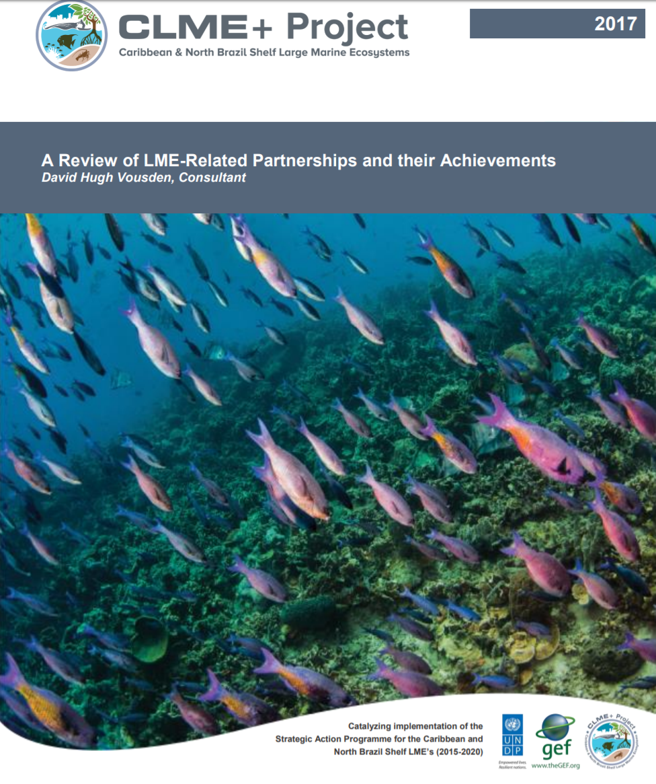
APRENDIENDO DE CASOS EXISTENTES
Alianza/Comisión del Mar de los Sargazos
Asociación para el Manejo Ambiental de los Mares del Este de Asia (PEMSEA)
Alianza para los Ecosistemas Sostenibles del Océano Índico Occidental
MedPartnership
SIDS Partnership
OSPAR
Alianza para el Océano Antártico
Coalición de la Antártida y el Océano Antártico
High Seas Alliance
Coalición para la Conservación de las Profundidades Oceánicas
ALLFISH

Slide 7
PEMSEA = Asociación para el Manejo Ambiental de los Mares del Este de Asia
Una asociación de actores públicos, de la sociedad civil, del mundo corporativo y otros
MEMBRESÍA EN PEMSEA
Países asociados: Camboya, China, Indonesia, Japón, Laos, Corea del Norte, Filipinas, Corea del Sur, Singapur, Tailandia, Timor-Leste, Vietnam
Organismos asociados: Centro para la Biodiversidad de la ASEAN, Conservación Internacional Filipinas, Coastal Management Center, Subcomisión de la COI para el Pacífico Occidental, International Ocean Institute, Centro Internacional para el Manejo Ambiental de los Mares Cerrados, Unión Internacional para la Conservación de la Naturaleza (Oficina Regional para Asia), Instituto Ambiental de Corea, Instituto Marítimo de Corea, Instituto Coreano de Investigación y Desarrollo Oceánicos, Plan de Acción para el Pacífico Noroccidental, Ocean Policy and Research Foundation, Oil Spill Response, Laboratorio Marino de Plymouth, Secretaría Ambiental Sueca para Asia, Programa de Pequeñas Donaciones del PNUD/FMAM, Programa de Acción Mundial del PNUMA, Proyecto del Gran Ecosistema Marino del Mar Amarillo del PNUD/FMAM.

Slide 8

ALIANZA Y ASOCIACIÓN GLOBAL
PARA LA PROTECCION, EL MANEJO Y USO SOSTENIBLE DE
LOS GRANDES ECOSISTEMAS MARINOS
DEL CARIBE
Y DE LA PLATAFORMA CONTINENTAL DEL NORTE DE BRASIL

Slide 9
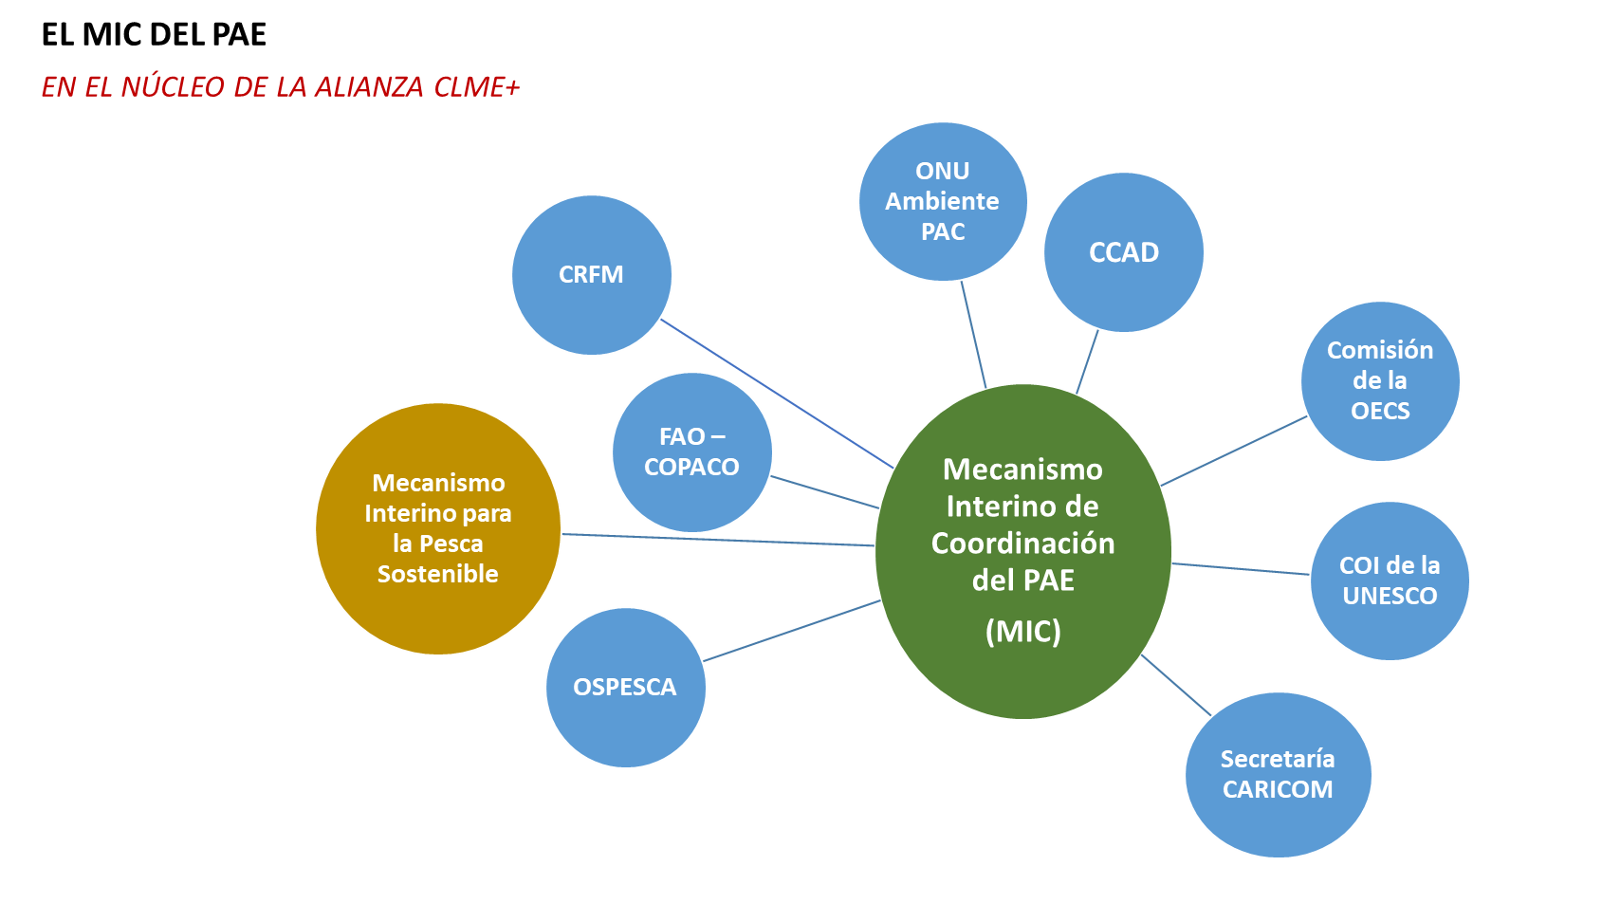
En el núcleo de la ASOCIACIÓN CLME+ : el MIC
establecido en julio de 2017:

Slide 10
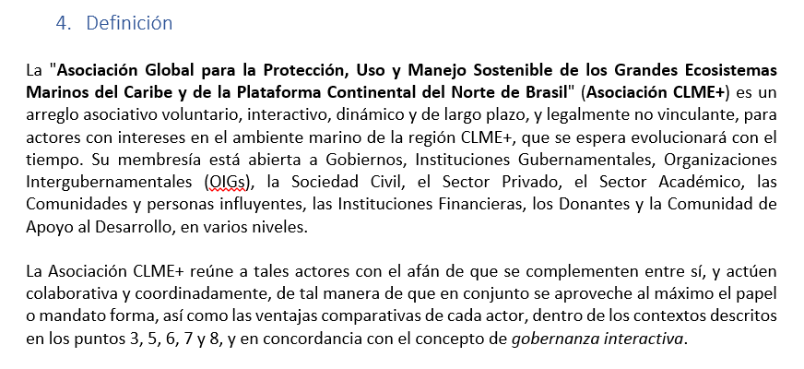
TdR DE LA ASOCIACIÓN

Slide 11
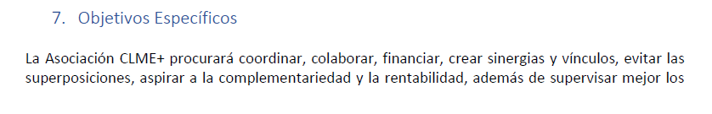
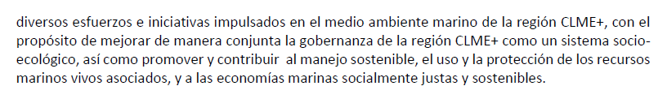
TdR DE LA ASOCIACIÓN

Slide 12
LA ASOCIACIÓN CLME+
miembros “suscriptores” (compromiso en línea + TdR)
Asociados que ACUERDAN FORMALMENTE
colaborar y coordinar
con la membresía núcleo
LA ASOCIACIÓN
CLME+
PAE del CLME+, C-SAP, P-SAP
Programas, Proyectos e Iniciativas
Planes Regionales de Acción y de Inversión
Programas de Trabajo del MIC/MGR e OIG
SOMEE del CLME+
HUB del CLME+
Membresía núcleo
ONG,
Sector privado,
Banco de Desarrollo, Comunidad de donantes...
Mecanismo Interino de Coordinación del PAE del CLME+ (MIC)
y
países que endosaron el PAE

Slide 13
TdR DE LA ASOCIACIÓN
MEMBRESÍA:
“Membresía núcleo”:
Miembros del MIC
Países que han endosado el PAE del CLME+
“Miembros suscriptores”:
Por invitación:
la Secretaría del MIC (la UCP del CLME+) invita a miembros considerados prioritarios
¿En base a recomendaciones o solicitudes del MIC/de los países?
Los miembros invitados registran una solicitud en línea
La Secretaría aprueba las solicitudes

Slide 14
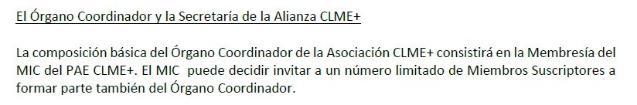
LA ASOCIACIÓN CLME+:
ÓRGANO DE COORDINACIÓN: MIC DEL PAE DEL CLME+
SECRETARÍA: UCP DEL CLME+, por la duración del Proyecto CLME+
TdR DE LA ASOCIACIÓN: desarrollados por la UCP/Secretaría
ENDOSADOS POR EL MIC
FORMULARIO DE MEMBRESÍA: desarrollado por la UCP/Secretaría
ENDOSADO POR EL MIC

Slide 15
MIEMBROS SUSCRIPTORES
Proceso de suscripción y aceptación:
Salvo en el caso de la Membresía núcleo, que pueden hacerse miembros mediante su endoso del PAE del CLME+ o participando en el MIC del PAE del CLME+, la membresía en la Asociación del CLME+ se formaliza mediante el compromiso en línea del posible miembro, que llamamos “Compromiso de Membresía en la Asociación del CLME+”, y la subsiguiente aceptación de dicho compromiso por parte de la Secretaría. Para estos fines, la Secretaría proporcionará al posible miembro acceso a un formulario de inscripción en línea.
Modalidades de:
renovación / expiración
salida / retiro
definidas bajo los TdR de la Asociación

Slide 16
MIEMBROS SUSCRIBENTES
PRIMERA RONDA DE INVITACIONES (PROPUESTA POR EL MIC/COMITÉ DIRECTIVO DEL PROYECTO):
ORGANIZACIONES DE LAS NACIONES UNIDAS: PNUD/FMAM, ORALC del PNUMA, CEPAL, PPD DEL PNUD
OTRAS OIG: ACS/CSC, 5Cs, CARPHA, CBC, ¿EL COMMONWEALTH?
BANCOS DE DESARROLLO: BANCO MUNDIAL, BID
DONANTES/FONDOS: FMAM, CBF (¿UE?) (¿BILATERALES?)
ONG/MUNDO ACADÉMICO: CERMES DE LA UWI, CANARI, GCFI, TNC, WWF, CI, IUCN, INVEMAR,…
SECTOR PRIVADO: CNFO, ¿¿¿???
¿PROYECTOS?
PERSONAS INFLUYENTES:
¿OTROS?
¿Blue Innovation Institute?

Slide 17
LA ASOCIACIÓN DEL CLME+:
PRESENTACIÓN DE LA ASOCIACIÓN:
ESTABLECER EL MIC DEL PAE DEL CLME+
ACEPTACIÓN DE LOS TdR POR EL MIC/LA MEMBRESÍA NÚCLEO
ACEPTACIÓN DEL FORMULARIO DE SUSCRIPCIÓN POR EL MIC?LA MEMBRESÍA NÚCLEO
COMUNICAR EL LANZAMIENTO A LOS POTENCIALES SOCIOS PRE-IDENTIFICADOS, INVITANDOLES A SUSCRIBIRSE
IMPLEMENTAR SOLUCION IT EN HUB DEL CLME+ PARA PERMITIR QUE LOS MIEMBROS DE LA ASOCIACIÓN EXPONGAN SU TRABAJO
MECANISMO DE MyE
¿VINCULARSE CON OTRAS INICIATIVAS/COMPROMISOS GLOBALES?

Slide 18
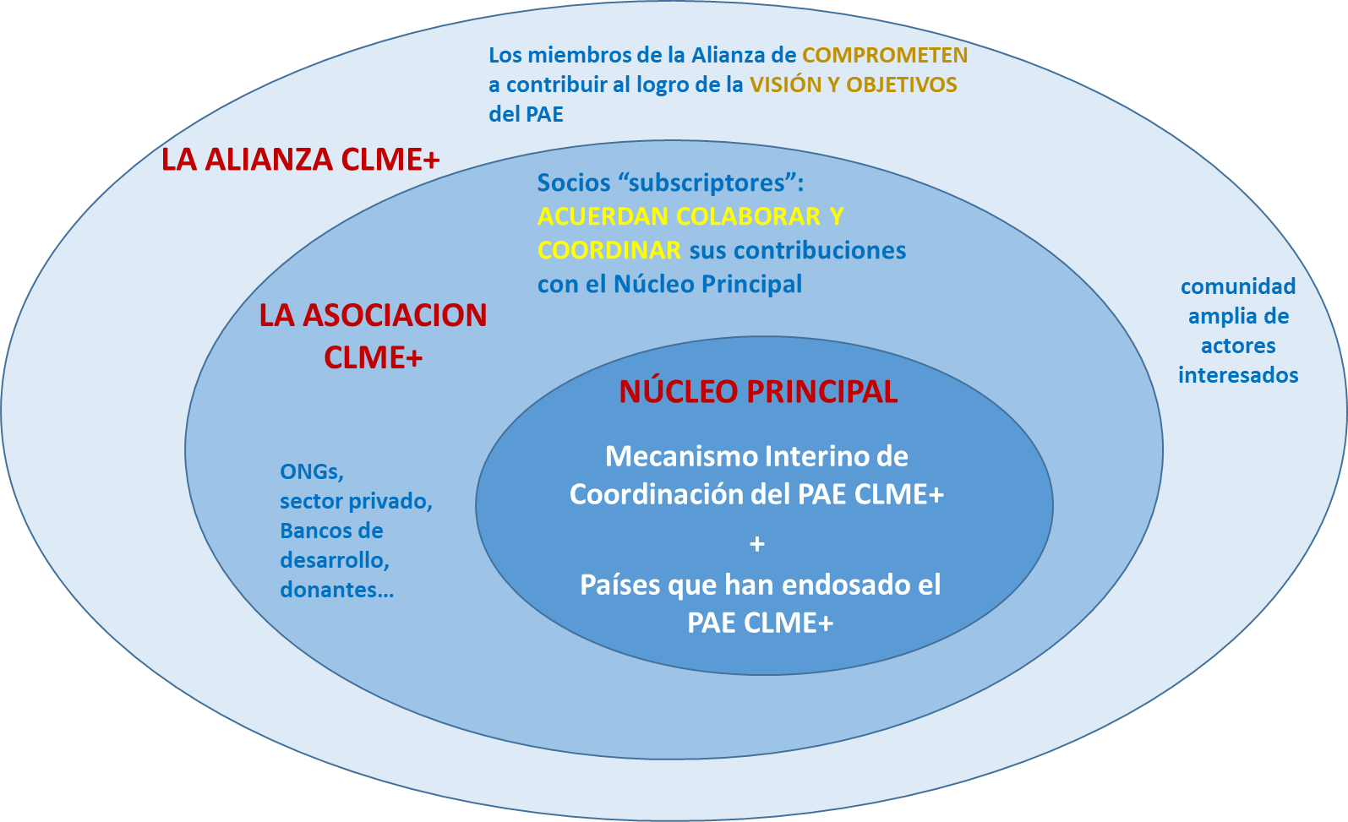
LA ASOCIACIÓN DEL CLME+ vs. (Y) LA ALIANZA

Slide 19
ALIANZA y ASOCIACIÓN
COMPROMISO / FORMULARIO DE SUSCRIPCIÓN (Miembros suscriptores)
[nombre del miembro interesado]:
suscribe la visión de largo plazo para la región del CLME+, plenamente articulada bajo el Programa de Acciones Estratégicas del CLME+ (PAE del CLME+) de 10 años como: “ecosistemas marinos sanos (….) que (…) maximizan (…)la prestación de bienes y servicios (…) la mejora de los medios de vida y el bienestar humano”;
se compromete a apoyar la ejecución de la Agenda 2030 para el Desarrollo Sostenible de las Naciones Unidas, en particular (sin limitarse a esto) el progreso paulatino hacia el ODS 14 (…);
se compromete a contribuir activamente con la mejora de la salud de los ecosistemas marinos en la región del CLME+ y el uso sostenible y/o la protección de los recursos vivos asociados, así como a apoyar y/o llevar a cabo acciones orientadas a asegurar la continuidad de los servicios esenciales de los ecosistemas proporcionados por el entorno marino de la región;

Slide 20
LA ASOCIACIÓN únicamente
acuerda hacerse Miembro Suscriptor de la Asociación CLME+, y de ese modo se compromete a participar, apoyar y/o colaborar con la Membresía núcleo y con otros Miembros suscriptores con miras al logro de la Misión, las Metas y los Objetivos de la Asociación;
reconoce que los Términos de Referencia (TdR) de la Asociación Global para la Proteccion, el Desarrollo y Uso Sostenibles de la región del CLME+ (…) establece y especifica las condiciones generales que rigen la Membresía y las operaciones de la Asociación CLME+;
acepta (…) respectar y actuar de acuerdo con estos TdR;
entiende que (…) la Asociación se basa en un espíritu de confianza y respeto mutuos y en el diálogo abierto, así como en la colaboración entre los distintos actores interesados (…);
se compromete a aceptar este espíritu y valores compartidos;

Slide 21
1er FORO DE LA ASOCIACIÓN CLME+
24 y 25 de septiembre de 2018: consulta con los países CLME+ sobre el MPCP y PFS
26, 27 y 28 de septiembre de 2018: Foro de la Asociación
Discursos
Sesiones plenarias
Sesiones de trabajo:
SOMEE del CLME+
Planes Regionales de Acción y de Inversión
Participación del sector privado
MSP
…
HERMANAMIENTO CON PEMSEA APOYADO A TRAVÉS DE IW:LEARN

Slide 22
GRACIAS
Patrick Debels
Coordinador Regional
PatrickD@unops.org
Catalizando la ejecución del Programa de Acciones Estratégicas de los Grandes Ecosistemas Marinos del Caribe y de la Plataforma Continental del Norte de Brasil

